Slide 1
Einführung in das deutsche Recht
und Rechtsstudium für ausländische Studierende
Wintersemester 2024/25
Termin 12: Strafrecht I
Ingo Knippertz
Wissenschaftlicher Mitarbeiter
ingo.knippertz@rub.de
________________________________________
ZfI – Zentrum für Internationales der Juristischen Fakultät Center for International Affairs - Faculty of Law Gebäude / Building GD E1/131
12: Strafrecht I

Slide 2
Wiederholungs- und Vertiefungsfragen
Nennen Sie die 5 (wichtigsten) Verfassungsprinzipien
Was bedeutet der Begriff „soziale Marktwirtschaft“?
Nennen sie die 5 Bundesorgane
Wie heißt das deutsche Wahlsystem?
Welches sind die (für Sie) wichtigsten Formen von Verwaltungshandeln?
Was ist eine Behörde?
Was ist ein „unbestimmter Rechtsbegriff“?
Was ist „Ermessen“?
Wie/Wodurch handelt die Verwaltung üblicherweise?
Was für Klagearten könne Sie vor den Verwaltungsgerichten erheben?
12: Strafrecht I

Slide 3
Wiederholung I
Formen der Verwaltung
Eingriffsverwaltung
Verwaltungstätigkeit, die in die Freiheits- oder Eigentumssphäre von Grundrechtsadressaten eingreift
Leistungsverwaltung
Verwaltungstätigkeit, die die Rechtssphäre des Bürgers festigt oder erweitert
12: Strafrecht I

Slide 4
Wiederholung II
Träger der öffentlichen Verwaltung: „Behörde“, vgl. § 1 VwVfG
Juristische Personen des öffentlichen Rechtes sowie unter bestimmten Voraussetzungen Personen des Privatrechts
Körperschaft – Anstalt – Stiftung – Beliehene/Verwaltungshelfer
§ 1 VwVfG: Behörde im Sinne dieses Gesetzes ist jede Stelle, die Aufgaben der öffentlichen Verwaltung wahrnimmt
12: Strafrecht I

Slide 5
Wiederholung III
Grundlagen der Verwaltungsentscheidung
Tatbestand: besonderes Problem „unbestimmte Rechtsbegriffe“
konkretisierungsbedürftige Begriffe des Verwaltungsrechts trotz Auslegungsnotwendigkeit rechtstechnisch nur ein Ergebnis richtig
Rechtsfolge
gebundene Entscheidungen
bei Erfüllung des Tatbestands sieht Norm Rechtsfolge zwingend vor (= kein Entscheidungsspielraum der Verwaltung)
Ermessensentscheidung
Erfüllung des Tatbestandes einer Norm eröffnet Verwaltung die Möglichkeit, tätig zu werden (im Normtext „kann“ u.a.)
Ermessensreduktion = theoretische Wahlmöglichkeit der Verwaltung wird faktisch eingeschränkt, z.B. über Art. 3 I GG bei ständiger Verwaltungspraxis
12: Strafrecht I

Slide 6
Wiederholung IV
Ermessensentscheidungen
Ermessensfehler
Ermessensnichtgebrauch
Ermessensüberschreitung
Ermessensunterschreitung
Ermessensfehlgebrauch
Handeln der Verwaltung: „Verwaltungsakt“
§ 37 VwVfG, grundsätzlich formfrei: „Hoheitliche Maßnahme einer Behörde in einem Einzelfall auf dem Rechtsgebiet des öffentlichen Rechts mit Rechtswirkung nach außen“
Gerichtliche Überprüfung
unbestimmter Rechtsbegriff = Tatbestand (Tatsachen)
volle gerichtliche Überprüfbarkeit
Ermessen = Rechtsfolgenebene
Gewaltenteilung: beschränkte Kontrolle (nicht: Zweckmäßigkeit)
12: Strafrecht I

Slide 7
Wiederholung V
Rechtsschutz: Klagearten
Anfechtungsklage „Vernichtung“ VA
Verpflichtungsklage Erlass VA
Normenkontrollklage Kontrolle Norm
Feststellungsklage Feststellung Bestehen Rechtsverhältnis
Allgemeine Leistungsklage Tatsächliches Behördenverhalten
Fortsetzungsfeststellungsklage Feststellung RWK erledigter Maßnahme
Polizei- und Sicherheitsrecht
Ordnungsrecht: z.B. BauR, GewO, Gesundheitsrecht u.a. (förmliche Verfahren, Distanz zu Geschehen)
Polizeirecht: vorbeugende/verfolgende Strafverfolgung (Außendienst, Mündlichkeit, „vor Ort“)
gemeinsam „Gefahrenabwehr“ durch Schutz der öffentlichen Sicherheit und Ordnung und Inanspruchnahme von Störern
12: Strafrecht I

Slide 8
Wiederholung VI
Kommunalrecht
Kommunale Selbstbestimmung, Art. 28 II GG
weitgehende Gestaltungsfreiheit der Gemeinden, u.a.
Organisationshoheit
Finanzhoheit
Satzungsautonomie
Planungshoheit
wichtigste Organe: Bürgermeister und Gemeinderat
Öffentliches Baurecht
Bauplanungsrecht ≠ Bauordnungsrecht
Baugenehmigung = gebundener VA iSv § 35 S1 VwVfG
Genehmigungsbedürftigkeit (Mehrzahl aller Vorhaben)
Genehmigungsfähigkeit:
formell: Antrag, Beteiligung
materiell: Rechte Dritter, BauOR, BPlR
12: Strafrecht I

Slide 9
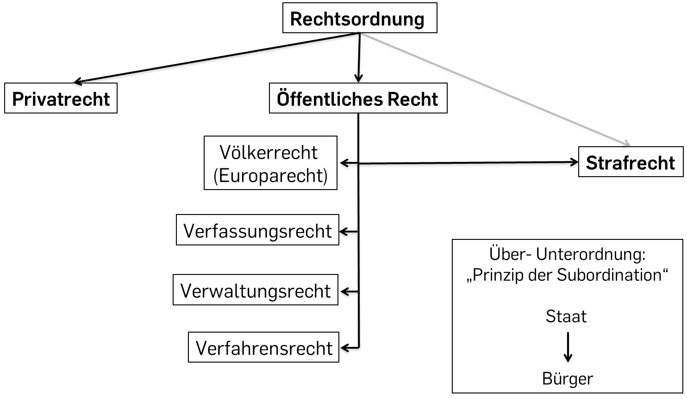
Strafrecht in der Rechtsordnung
12: Strafrecht I

Slide 10
Strafrecht: Sinn und Zweck
absolute Theorie (Kant, Hegel)
Strafe dient Vergeltung; Gerechtigkeit fordert Strafe für die mit einer Tat verwirklichte Schuld; rein repressiver Charakter
relative Theorien
Strafandrohung dient v.a. der Verhinderung weiterer Straftaten zum Schutz der Gemeinschaft (Prävention)
Gedanke der Generalprävention
positiv: Strafandrohung/-vollzug stärkt Vertrauen der Gesellschaft
negativ: Abhalten von Tätern durch Kenntnis von Gegenstand des Verbotes und der Sanktion
Spezialprävention
Einzeltäter werden abgeschreckt (negativ); Strafvollzug zu Resozialisierung (positiv)
12: Strafrecht I

Slide 11
Strafrecht: Aufbau materielles Strafrecht
wichtigste Kodifikation: StGB (seit 1871)
Abgrenzung zu:
Ordnungswidrigkeiten = Handlungen, die nach Gesetz mit Geldbuße geahndet werden, nicht mit Geld- / Freiheitsstrafe (anders als im Strafrecht können auch jur. Personen belangt werden)
Aufbau StGB: „Klammertechnik“
Allgemeiner Teil
Geltungsbereich
Gesetzliche Definitionen
Täterschaft/Teilnahme
Rechtfertigungsgründe
Sanktionen
Verjährung
Besonderer Teil
Straftatbestände geordnet nach Schutzgütern (Rechtsstaat, Leib, Leben, Eigentum etc.)
12: Strafrecht I

Slide 12
Strafrecht: Grundsätze
nulla poena sine lege: Gesetzlichkeitsgrundsatz
Art. 103 II GG, § 1StGB, Art. 7 I EMRK
kein Gewohnheitsrecht – Bestimmtheit von Normen – Rückwirkungsverbot – Analogieverbot (zu Lasten von Angeklagten)
Anspruch auf rechtliches Gehör
Art. 103 I GG
ne bis in idem: Verbot der Doppelbestrafung
Art. 103 III GG
nur ein Verfahren für eine prozessuale Tat
nulla poena sine culpa: Schuldprinzip
in dubio pro reo: Unschuldsvermutung/im Zweifel für Angeklagten
Art. 103 II GG, Art. 6 II EMRK, § 261 StPO
fair trial: faires Verfahren
Art. 6 I EMRK, Art. 20 III GG
unabhängige Justiz, Unschuldsvermutung u.a.
12: Strafrecht I

Slide 13
Strafrecht: Grundstruktur Straftatbestände
Norm: Tatbestand und Rechtsfolge
„Wer XY tut, wird mit Z bestraft“.
Typen von Tatbestandsmerkmalen
 | objektiv | subjektiv
deskriptiv | „Sache“, „Wegnahme“ | „absichtlich“
normativ | „fremd“ | „Absicht rechtswidriger Zueignung“
Beispiel § 242 StGB:
Wer eine fremde bewegliche Sache einem anderen in der Absicht wegnimmt, die Sache sich (...) rechtswidrig zuzueignen wird (...) bestraft.
12: Strafrecht I

Slide 14
Strafrecht: Deliktstypen
Welches Verhalten ist strafrechtlich relevant?
„Handlung“ = von Willen beherrschtes menschliches Verhalten
„Unterlassen“, § 13 StGB unter Voraussetzung „Garantenstellung“
Wie erfolgt das Verhalten?
Vorsatz: Will der Täter den Erfolg?
Fahrlässigkeit: Sorgfaltswidriges Verhalten
Wer kann Täter sein?
allgemeine Delikte: „Jeder“ – nur natürliche Personen
Sonderdelikte: „Amtsträger“, §§ 331 ff. StGB
Vollendung der Tat, vgl. § 23 StGB?
Vollendung = „Erfolg“
Versuch = begonnen, aber nicht „zu Ende“
12: Strafrecht I

Slide 15
Strafrecht: Grundstruktur vorsätzliche Begehungsdelikte
„Schema“
Objektiver Tatbestand
Sind die Tatbestandsmerkmale erfüllt?
Subjektiver Tatbestand
Wollte der Täter den Erfolg (Vorsatz) oder handelte zumindest (auch subjektiv) sorgfaltswidrig?
Rechtswidrigkeit
Ist der Erfolg, also die Rechtsgutsverletzung auch rechtswidrig? – Vermutung bei Erfolgsdelikten, aber Rechtfertigung möglich
Schuld
Ist das Verhalten auch vorwerfbar? – Durch Rechtswidrigkeit indiziert, aber Wegfall möglich; „moralisches Unwerturteil“
12: Strafrecht I

Slide 16
Strafrecht: Objektiver Tatbestand
Tathandlung
Handlung: willentlich gesteuertes aktives Verhalten
Abgrenzen: Erfolgsdelikte - Tätigkeitsdelikte
Tatobjekt
Ist das geschädigte Rechtsgut von der Norm geschützt (Bsp. „fremde Sache“)
Erfolgseintritt: Tatsächliche Schädigung des Rechtsgutes
Kausalität und objektive Zurechnung
Kausalität: „conditio sine qua non“
objektive Zurechnung: Hat das fragliche Täterverhalten eine rechtlich verbotene Gefahr geschaffen und hat diese Gefahr sich in dem tatbestandsmäßigen Erfolg realisiert
(ggf.) tatbestandsausschließendes Einverständnis
innerer Wille des Opfers schließt Tatbestand aus
12: Strafrecht I

Slide 17
Strafrecht: Subjektiver Tatbestand
Vorsatz
Wille zur Verwirklichung aller Tatbestandsmerkmale in Kenntnis der Umstände
Absicht : dolus directus 1. Grades
Täter weiß, dass sein Verhalten eine bestimmten Erfolg herbeiführen wird und handelt gerade um diesen Erfolg herbeizuführen
Wissentlichkeit: dolus directus 2. Grades
Täter weiß, dass sein Verhalten einen bestimmten Erfolg herbeiführen wird
Eventualvorsatz: dolus eventualis
Täter weiß, dass sein Verhalten einen bestimmten Erfolg möglicherweise herbeiführt und nimmt dies billigen in Kauf
Fahrlässigkeit
Objektive Außerachtlassung der im Verkehr erforderlichen Sorgfalt und subjektive Vorhersehbarkeit des Erfolgseintrittes für den Täter
Abgrenzung
„Es wird schon gutgehen“≠ „Na wenn schon“
12: Strafrecht I

Slide 18
Strafrecht: Rechtswidrigkeit
Rechtswidrigkeit = Widerspruch zu lex scripta
Realisierung des Erfolges indiziert die Rechtswidrigkeit
Ausnahmen
Notwehr, § 32 StGB
gegenwärtiger rechtswidriger Angriff auf schutzwürdiges Rechtsgut
objektiv erforderliche und geeignete Notwehrhandlung ggü. Angreifer
(subjektiv) Verteidigungswille
Rechtfertigender Notstand, § 34 StGB
Notstandslage, daher gegenwärtige Gefahr für notstandsfähiges Rechtsgut
erforderliche Abwehrhandlung
Abwägung zwischen Eingriff durch Angriff – Notstandshandlung
subjektives Rechtfertigungselement
Festnahmerecht, § 127 I StPO
„Jedermannsrecht“ wenn Verdächtigen auf „frischer Tat betroffen“
Rechtfertigende Einwilligung (zB in Körperverletzung)
12: Strafrecht I

Slide 19
Strafrecht: Schuld
Schuldfähigkeit
§§ 19, 20, 21 StGB
Fehlt bei Kindern unter 14 oder wegen geistigen/seelischen Störungen
Vermutung bei Realisierung objektive/subjektive TB und RWK
Elemente der Schuld
Einsichtsfähigkeit (Unrechtsbewusstsein)
Steuerungsfähigkeit
Entschuldigungsgründe
Notstand, § 35 StGB
Abwehr ggw. Gefahr für notstandsfähiges Rechtsgut (Leib, Leben etc.); Enger als bei § 34 StGB
übergesetzlicher Notstand
Notwehrexzess, § 33 StGB
In tatsächlicher Notwehrlage zu intensive Notwehrhandlung
unvermeidbarer Verbotsirrtum, § 17 S.1 StGB
12: Strafrecht I

Slide 20
Strafrecht: Täterschaft und Teilnahme
Täter = Wer die Tat selbst oder durch anderen begeht, § 25 StGB
unmittelbarer Täter = konkrete Handlung führt zu Erfolg
mittelbarer Täter = „Hintermann“ beherrscht unmittelbar Ausführenden
Beteiligte
Anstifter, § 26 StGB
Der Anstifter „bestimmt“ vorsätzlich einen anderen zu dessen vorsätzlich begangener Tat.
Beihilfe, § 27 StGB
Gehilfe leistet vorsätzlich (irgendeine) Hilfe bei der Tat eines anderen
Abgrenzung
Tatherrschaft
Wer „kontrolliert“ das Geschehen?
12: Strafrecht I

Slide 21
Pause!
12: Strafrecht I

